Slide 1
算法设计与分析
授课教师：刘伟
电 话：15389070097
邮 件：bme_liuwei@163.com
QQ：1071271580
办 公 室：长安校区东区 FZ136 室

Slide 2
上机注意事项
容易出现的问题
（1）准备工作不足
（2）程序设计风格不友好
（3）测试用例设计不全面
（4）上机报告撰写不认真
（5）上机报告排版不规范

Slide 3
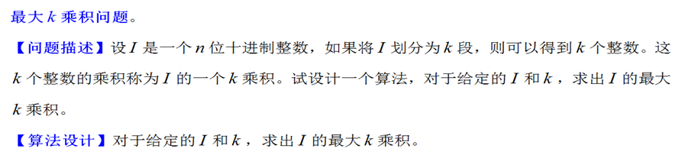
上机题目
【上机题目】最大 k 乘积问题（第 4 版教材 P83 3-13题）。

Slide 4
上机题目
（仔细阅读给定的源代码 MaxKProduct.cpp，补充完整代码，使程序运行结果正确）

Slide 5
上机题目
【分析】
先通过若干个简单例子来观察规律，摸索思路。例如十进制整数 1234 划分为 3 段可有如下情形：
1 × 2 × 34 = 68
1 × 23 × 4 = 92
12 × 3 × 4 = 144（满足要求的解）

Slide 6
上机题目
【分析】
以计算正整数 1234 的最大 3 乘积为例，即 I = 1234，n = 4，k = 3（将 1234 分为 3 段）。由于计算乘积时要使用整数中的“一段”数字，则定义 w(s,t) 表示 I 中从第 s 位到第 t 位组成的数，如 w(2,3)=23；按照动态规划算法处理问题的步骤，定义 m(i,j) 表示整数 I 的前 i 位分成 j 段所得的“最大 j 乘积”，显然所求的问题即为计算 m(n,k)。

Slide 7

上机题目
【分析】
根据上述定义，显然有：
（1）当 i < j 时（这种情况下整数 I 的前 i 位无法分成 j 段），定义 m(i,j) = 0；
（2）当 j = 1 时（分为 1 段），有 m(i,j) = m(i,1) = w(1,i)；
（3）当 j > 1且 j <= i 时，从 I 中的前 d 位数字（d 从 1 循环到i-1）可得到“最大 j-1 乘积（即 j-1 分段）”，然后乘以剩下的数字（组成 1 段，为 w(d+1,i)，即从 d+1 位开始，到 I 的第 i 位），写成状态方程即为：

Slide 8
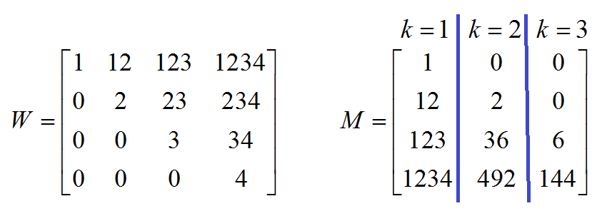
上机题目
【分析】
计算过程中会建立 2 个二维数组 W 和 M，前者是 n x n 阵，储存w(s,t) 的值（表示 I 中从第 s 位到第 t 位组成的数）；后者是 n x k 阵，储存 m(i,j) 的值 。以计算正整数 1234 的最大 3 乘积为例，即 I = 1234，n = 4，k = 3，则有：

Slide 9
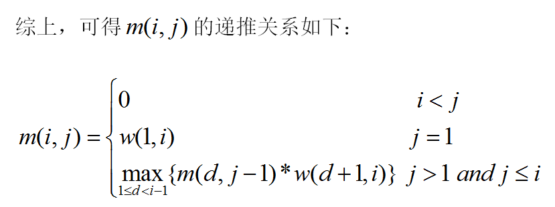
上机题目
建立状态方程

Slide 10
上机题目
给出的源代码中各个函数的功能为： CalcMaxKProduct：计算正整数的最大 k 乘积
PrintProductMatrix：显示计算数据

Slide 11
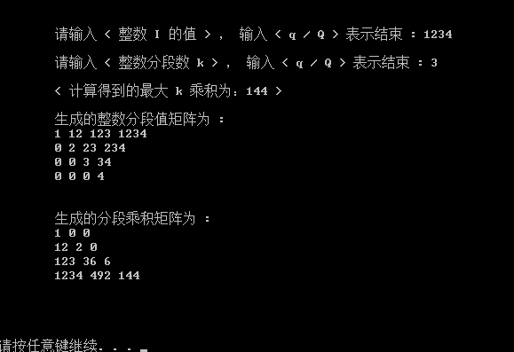
上机题目
程序运行结果示意图

Slide 12
上机题目
【测试数据要求】
（1）1234 划分为 3 段 : 12 * 3 * 4 = 144
（2）自行设计 2 个测试用例

Slide 13
欢迎各位同学
批评指正！

